Slide 1




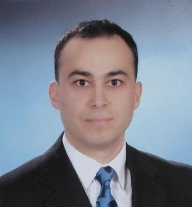
VERİTABANLARI ÜZERİNDEN ÇOK KULLANICILI YAZILIMLAR İLE TİCARİ VE MÜHENDİSLİK VERİLERİNİN ANALİZLERİNİN GETİRDİĞİ FAYDALAR
Dr. YILMAZ YÖRÜ
Yük.Mak.Müh.
SUNAN

Slide 2

Sunum Planı :
Giriş
Veritabanları ve Sistemi
SQL Komut Sistemi
Örnek Uygulamalar
Sonuç
Notes:
In this presentation I’m going to describe Artificial Neural Network, cogeneration, energy and exergy terms at the introduction section. Then I’m goint to give some information about the system that we investigated. After that I’m going to give some equations which are used in both exergy and ANN analysis.
In results section I’m going to figure out results that we obtained from the calculation of exergy analysis and results that we found from ANN analysis.
I’m going conclude my presentation.

Slide 3

Giriş
Amaç:
Veritabanlı uygulamaların ticari ve mühendislik alanlarında kullanımını arttırmak
Veritabanı bilgisayarlarda verilerin toplandığı bir alaıdır. Günümüzde veritabanları çok kullanıcılı kendi özel motorları bulunan yazılımlar ile birlikte çalışan yazılımlar ile birlikte kullanılmaktadır.
Veritabanı Yönetimi çok sayıda verilerin girildiği sistemlerde verilerin kontrolü, optimizasyonu bakım ve iyileştirmelerinin yapıldığı yazılım mühendisliğidir.
Veri
Bilgi
Kültür
Uygulama
Notes:
In this study;
a C++ code with Artificial Neural Network (ANN) library is developed by authors to obtain results of exergy analysis of a real vertical ground source heat pump system. As an ANN application FANN library is implemented to this C++ code. In addition dynamic data with 1 second intervals are used to obtain high precision exergetic values and MySQL database is chosen as a database application to store those data.
After modeling system and analysis of actual operational data, exergetic values are found by using both thermodynamic equations and FANN library. Results are shown by both graphics and tables. As a result, acceptable R (Regression) values and RMSE (Root Mean Square Error) values are found which means that ANN applications are applicable to dynamic exergy analysis of vertical ground source heat pumps

Slide 4

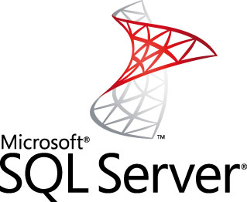
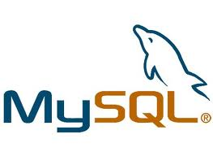
Veritabanları
Veritabanları
ORACLE
MS SQL Server
MySQL
PostgreSQL
SQLite
Filemaker
Sybase
Berkeley
Firebird
MS Access, ...

Slide 5

Veritabanları
Veritabanlarının Avantajları
Çok büyük veriler için optimum değişken seçenekleri sunar
Gereksiz veri tekrarını önler
Veri güvenliği sağlar
Çoklu kullanıcı erişimini sağlar
Çoklu veri girişini sağlar
Aynı andaki erişimlerde tutarsızlıkları
önler
Verilerin tümünde bütünlük sağlar
Farklı komutlar ile verilere ait hızlı analizler alınabilir

Slide 6
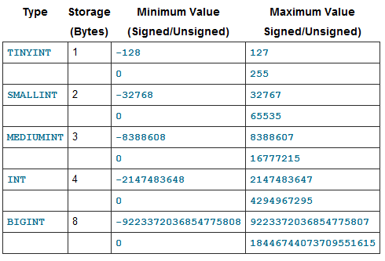
SQL Komut Sistemi
SQL (Structured Query Language) : Veri tabanlarında verileri okumak ve yazmak için kullanılan komutlardan oluşan bir yazılım dilidir.
SELECT * FROM analiz
SELECT n,tarih,x,y,z FROM analiz WHERE X>30 GROUP BY DATE(tarih)
SELECT n, min(x), avg(x), max(x) FROM analiz GROUP BY HOUR(tarih)

Slide 7
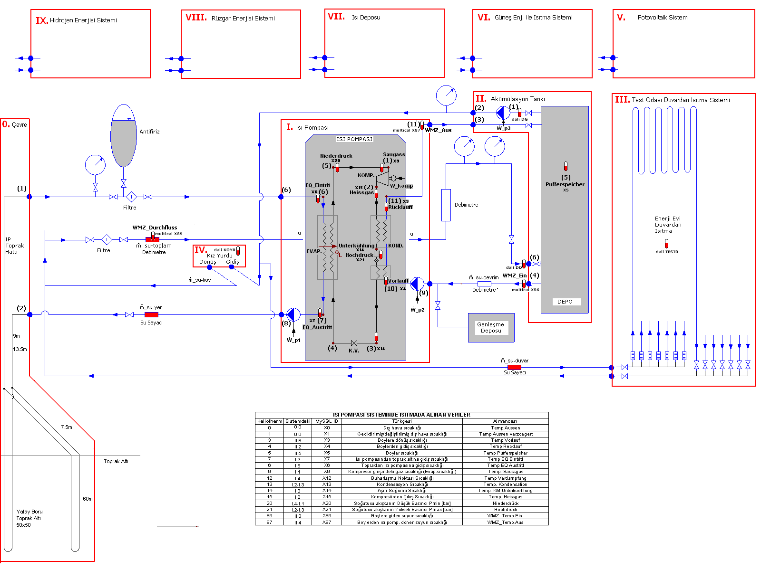
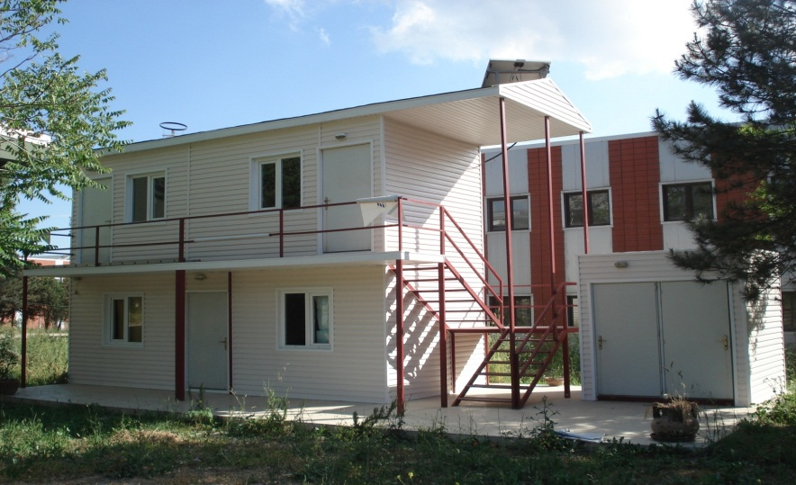
Örnek Uygulamalar
YTÜ Yenlienebilir Enerji Evi Isı Pompası ve Duvardan Isıtma Sistemi

Slide 8

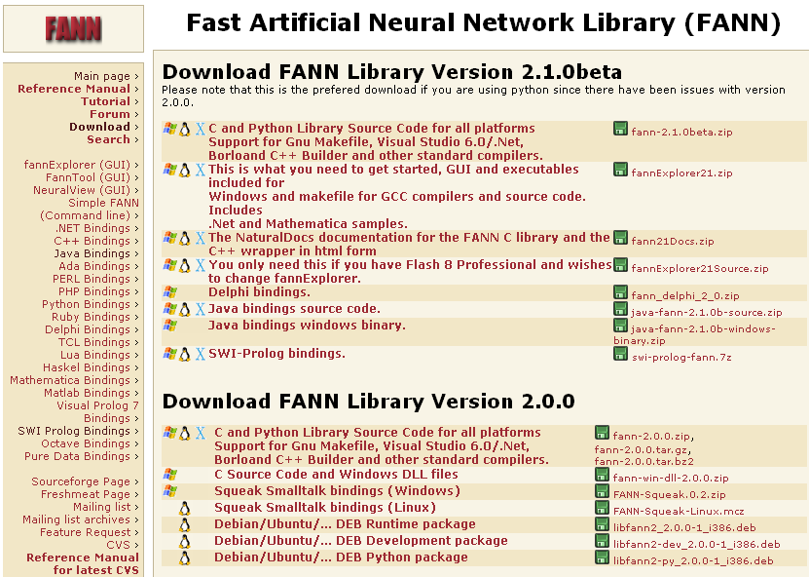
Örnek Uygulamalar
FANN Library:
http://leenissen.dk/fann/
http://sourceforge.net/projects/fann/
FANN Özellikleri :
Direk indirilebilir
Ücretsiz
15 den fazla programlama desteği
Hızlı
GUI Desteği
Windows / Linux / MacOS desteği
Some FANN Commands :
FANN_create(…);
FANN_train_on_file(. . . );
FANN_save(…);
FANN_destroy(…);
FANN_create_from_file(…);
FANN run(…);
Notes:
According to Artificial Neural Network theory network consists of connected artificial neurons. Here is a basic ANN neuron where X is input, W is weightof a input, g is sigmoid function and y is output. Mean Square Error (MSE) and Root Mean Square Error (RMSE) are helpfull parameters to see closer realation between target (t) and output (o) values. p is number of patterns which means different inputs obtained at different times.
There are many sigmoid functions that can be used by a neuron, one of them is shown here.
These connected artificial neurons called as ANN as shown in this 3rd figure which is similar to neural network of a human brain as shown in the last figure.

Slide 9
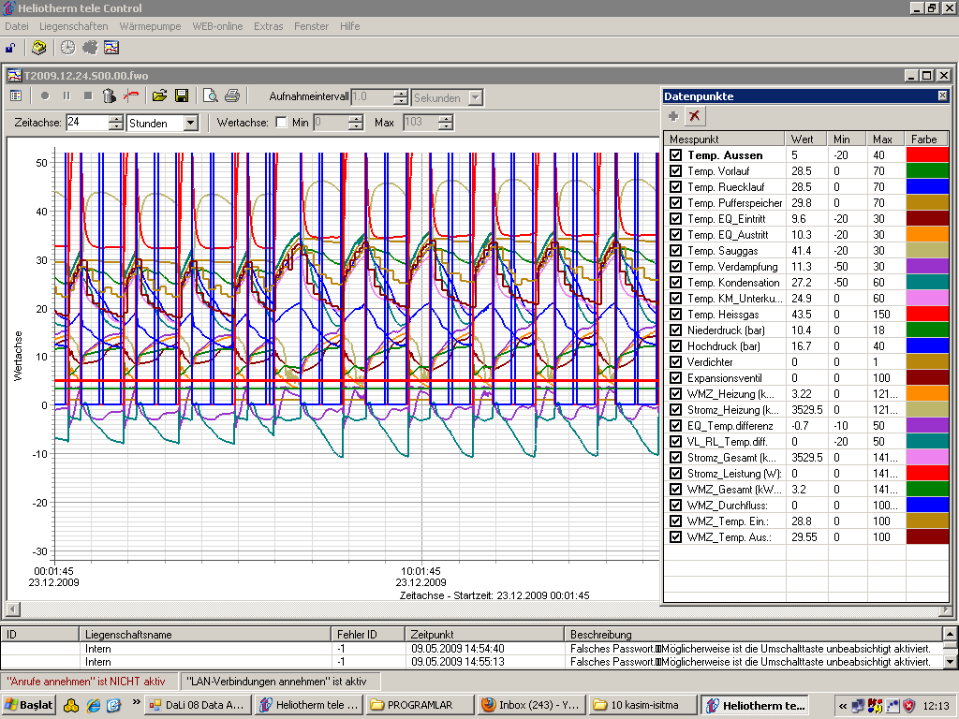
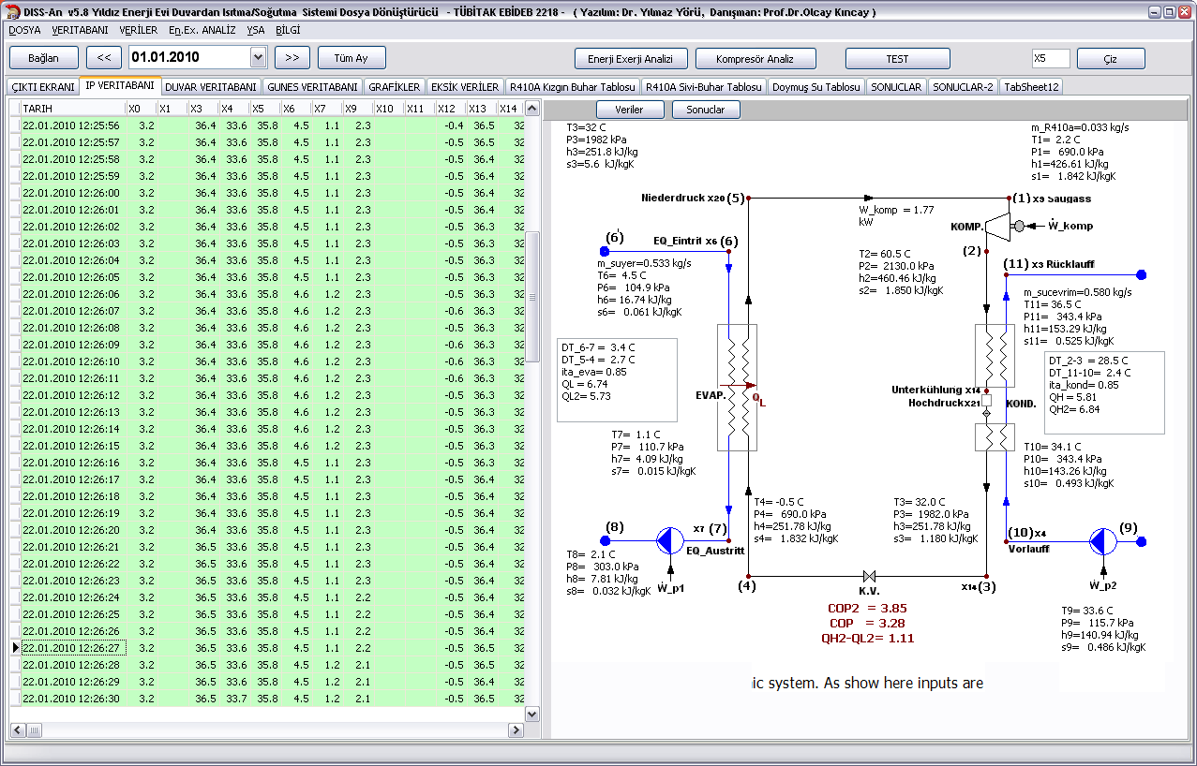
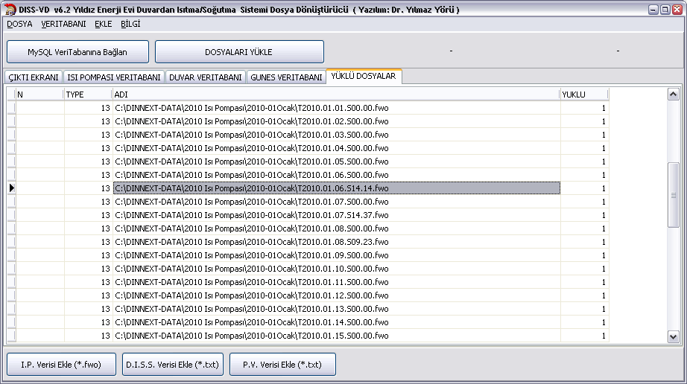
Örnek Uygulamalar
Notes:
In this figure there is a simplified (generalized) ANN model for the exergy analysis of a thermodynamic system. As show here inputs are <SCREEN> and outputs are <SCREEN>

Slide 10
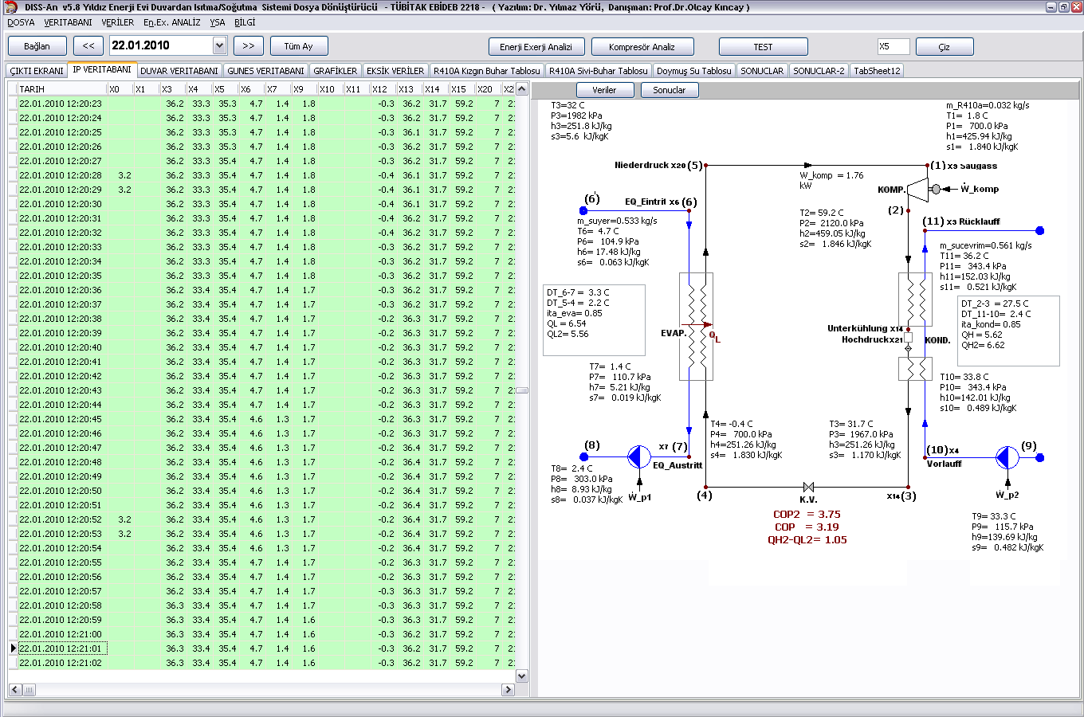
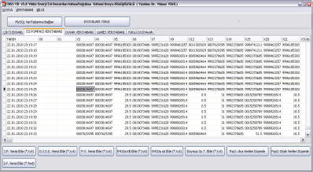
Örnek Uygulamalar
FANN
Library
MySQL Database
DISS-VD (Data Transfer)
Heliotherm- teleControl
Outputs
DISS-An (Analyzer)
Energy
Analysis
Exergy
Analysis
Exergy
Analysis
by FANN

Slide 11
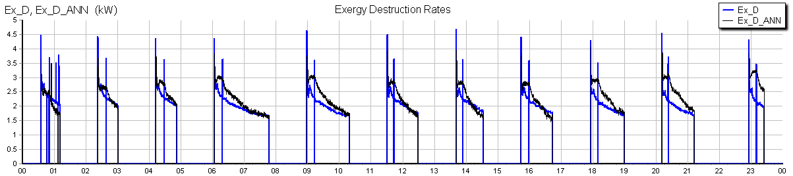
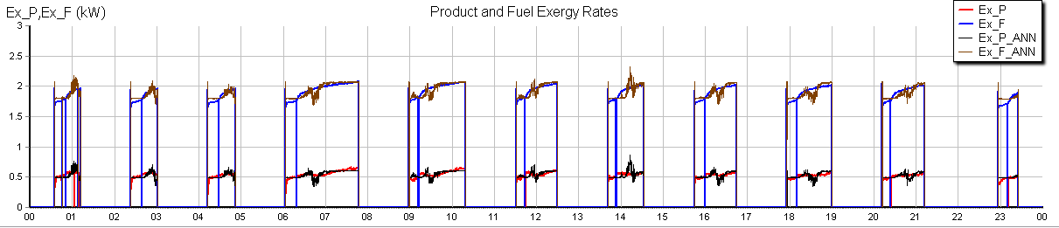
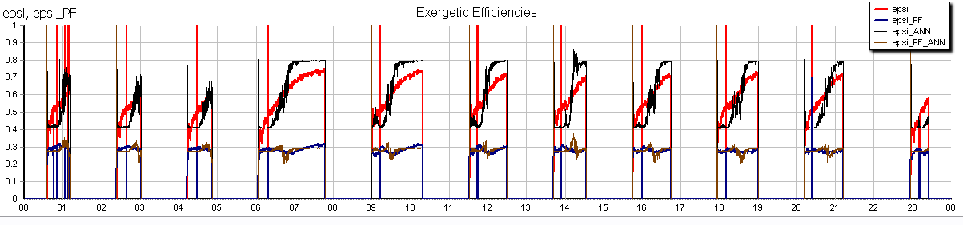
Örnek Uygulamalar

Slide 12
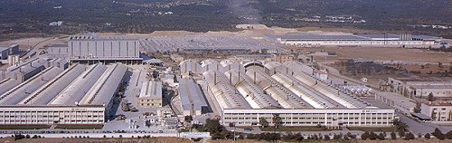
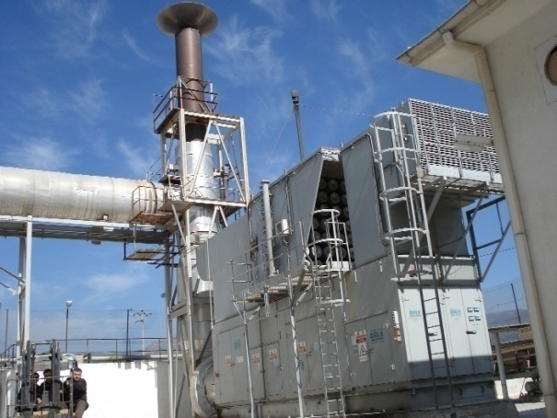
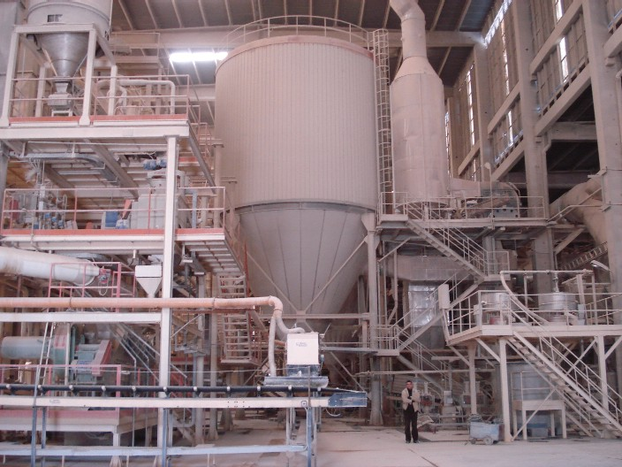
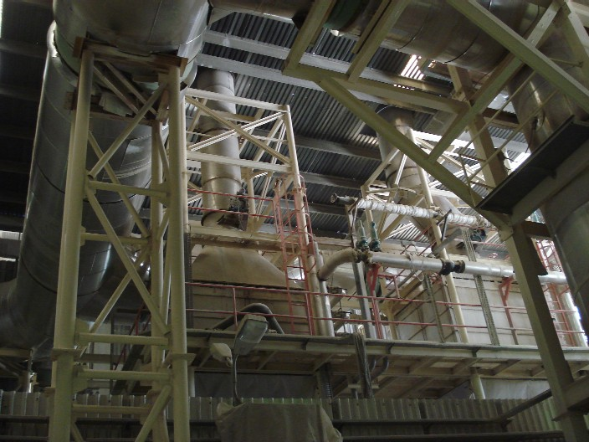
Örnek Uygulamalar
Ege Seramik Fabrikası Kojenerasyon Sistemi:
3 Adet Gaz Türbini (I,II,III)
6 Adet Kurutucu (IV, V, VI, VII,VIII,IX)
2 Adet Isı Eşanjörü (X, XI)

Slide 13
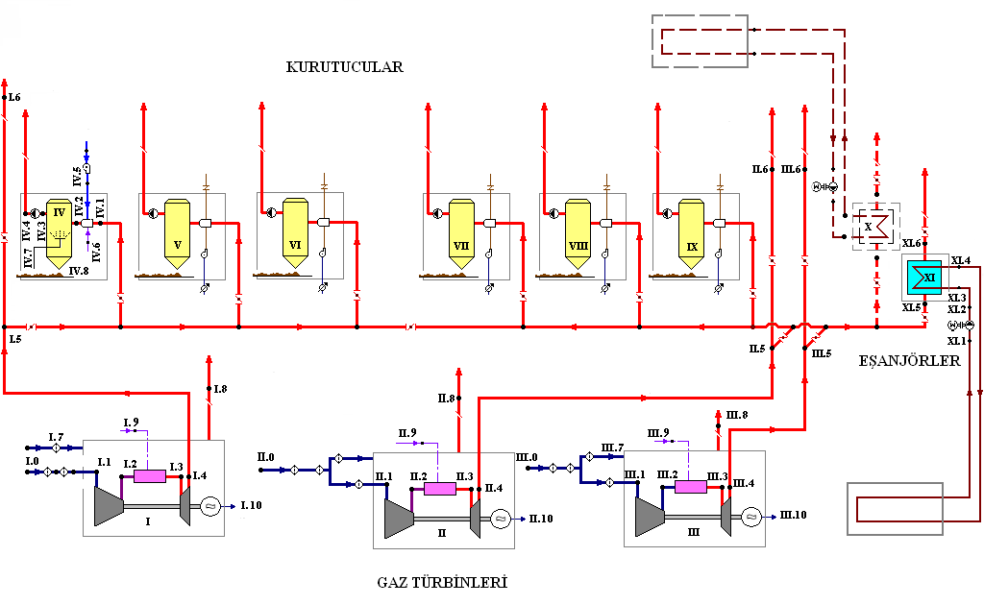
Örnek Uygulamalar
Ege Seramik Fabrikası Kojenerasyon Sistemi Şeması

Slide 14
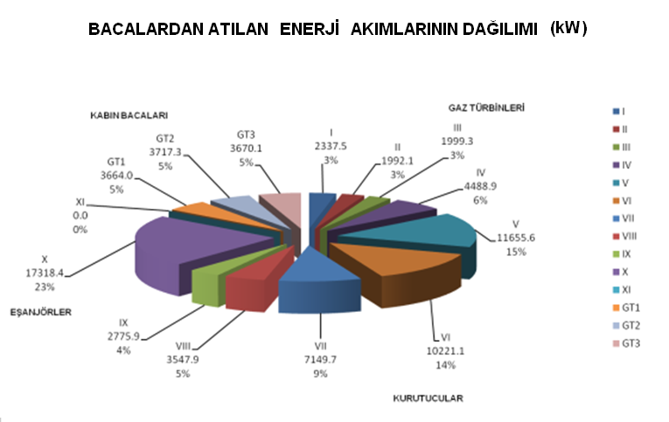
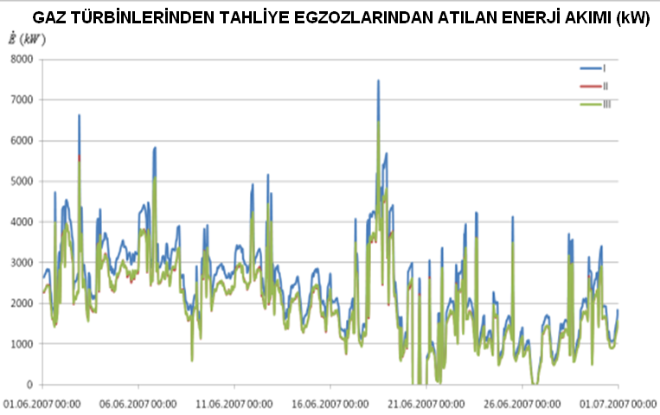
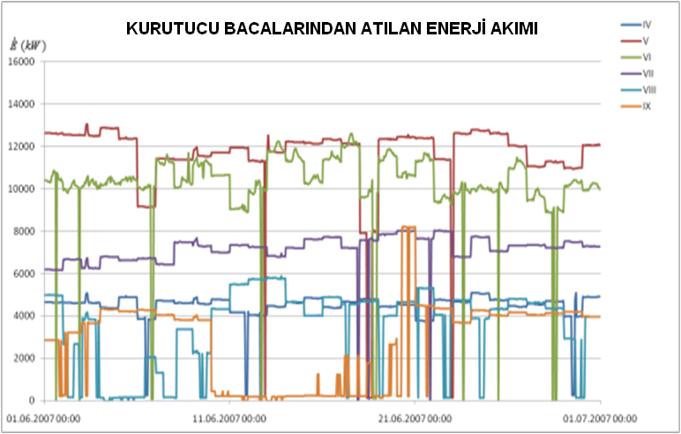
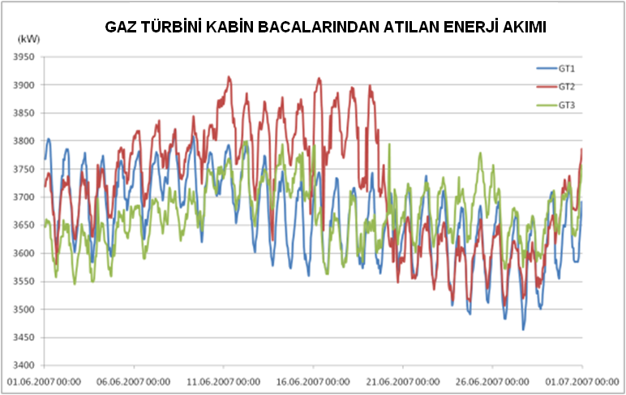
Örnek Uygulamalar
ENERJİ ANALİZİ

Slide 15
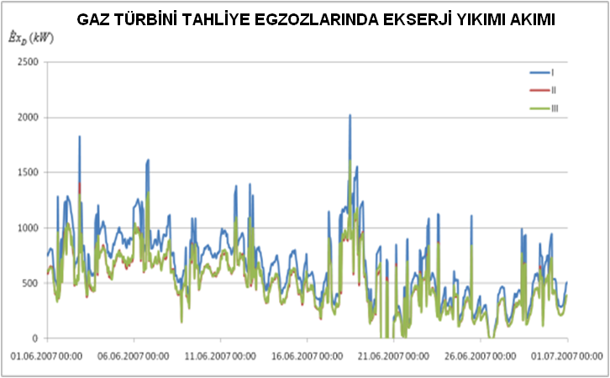
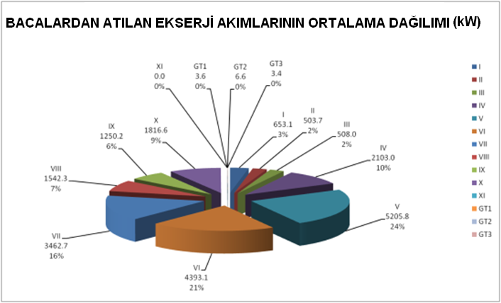
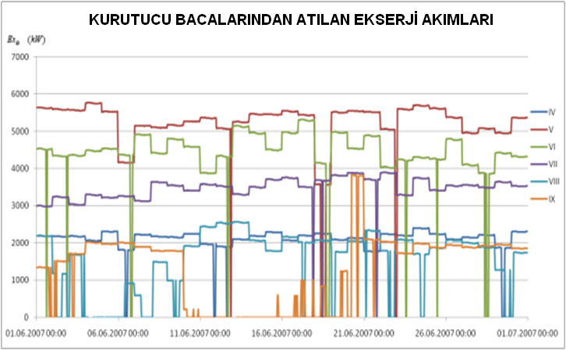
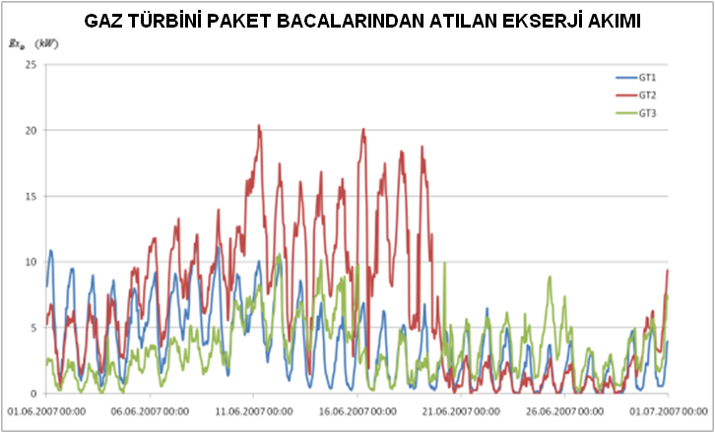
Örnek Uygulamalar
EKSERJİ ANALİZİ

Slide 16
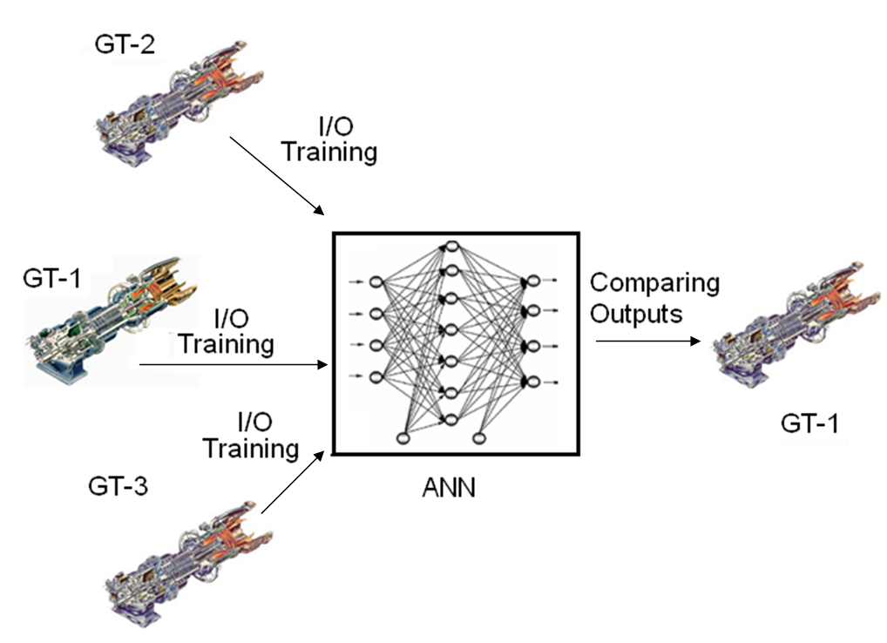
Örnek Uygulamalar

Slide 17
Örnek Uygulamalar
Ürün ve Yakıt Ekserjilerinin Karşılaştırılması (Eğitilen: GT-2 , Test edilen: GT-3 )

Slide 18
Sonuç
SONUÇ
Günümüzde bilgisyarlarda oluşturulan verilerin çoğu süreklilik arz etmektedir. Bu nedenle ticari ve mühendislik yazılımlarda güvenli ve kapsamlı analizler yapılabilen veritabanlarının kullanılmasında fayda vardır.

Slide 19
Teşekkürler
yilmazyoru@esenja.com

